Slide 1
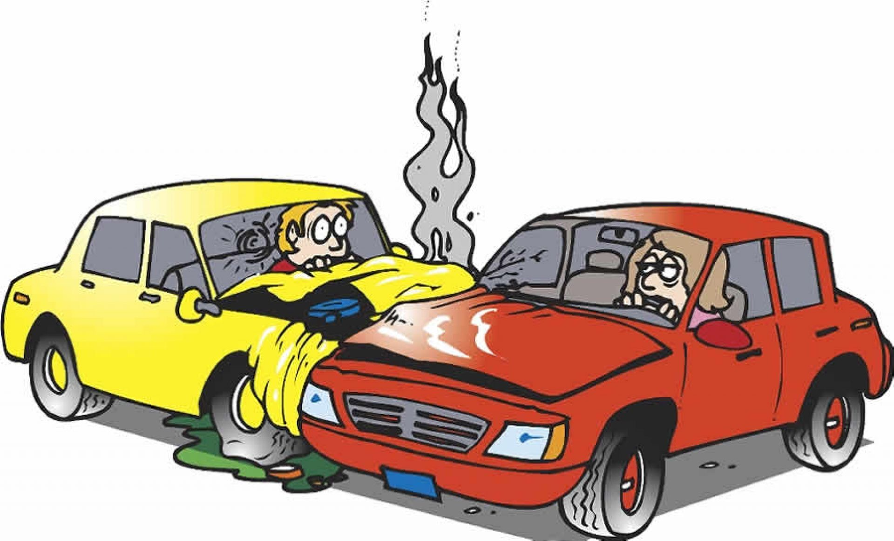

“Perda ou Perca”
Qual e o correto ?
Quando usa?
Qual a diferença ?

